Slide 1
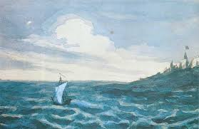
Литературное чтение
7
класс
Тема: Михаил Юрьевич Лермонтов.

Slide 2
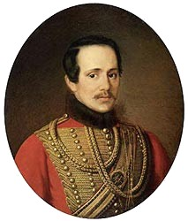
Биография
Михаил Юрьевич Лермонтов – великий русский писатель, поэт, талантливый художник и драматург.

Slide 3
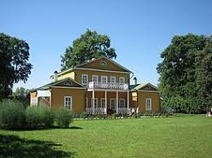
Детство М.Ю.Лермонтова
Родился М.Ю.Лермонтов 3 октября 1814 года в Москве. Детство его прошло в селе Тарханы Пензенской губернии, в имении бабушки по матери Елизаветы Алексеевны Арсеньевой.
Дом в Тарханах

Slide 4
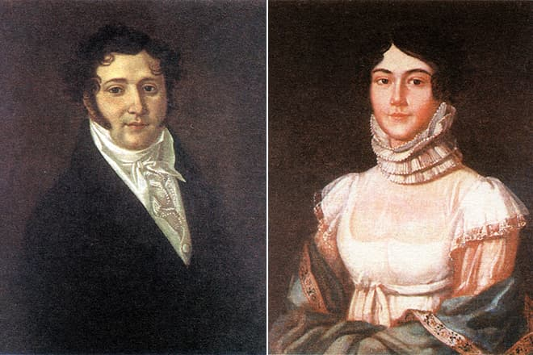
Родители М.Ю.Лермонтова
Отец поэта Юрий Петрович Мать поэта Мария Михайловна
Лермонтов Лермонтова (Арсеньева)

Slide 5
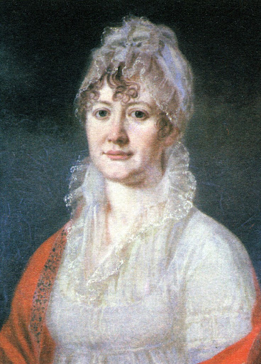
Бабушка М.Ю.Лермонтова
Воспитанием и образованием маленького Михаила занималась бабушка Елизавета Алексеевна Арсеньева - дворянка из знатного рода Столыпиных. Она не жалела ни сил, ни средств для того, чтобы её внук получил достойное воспитание и образование. Мальчик был слаб здоровьем, поэтому бабушка часто возила его на Кавказ на лечебные минеральные воды. Кавказ с его суровыми величественными горными вершинами и неповторимой красотой природы покорил сердце будущего поэта.
Бабушка поэта Елизавета
Алексеевна Арсеньева

Slide 6
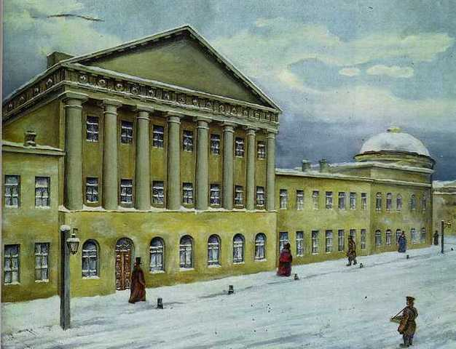
Образование М.Ю.Лермонтова
В 1828 году М.Ю.Лермонтов поступил на 4-й курс Благородного пансиона при Московском университете. В этот период он начинает писать стихи.
В 1830-1832 годах учился на нравственно-политическом отделении Московского университета.
В 1832 году будущий поэт оставляет университет и поступает в юнкерскую школу гвардейских подпрапорщиков в Петербурге. Окончив её, Лермонтов стал офицером и был зачислен в лейб-гвардейский гусарский полк.

Slide 7
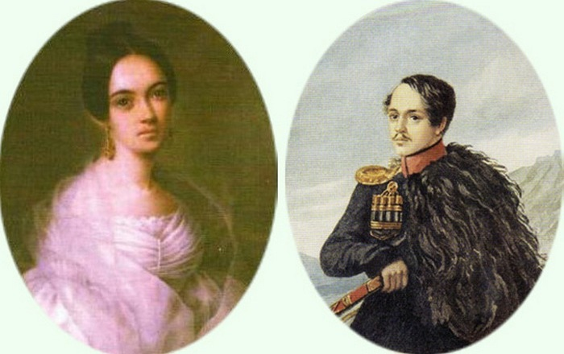
Муза М.Ю.Лермонтова
Муза поэта Варвара Лопухина М.Ю.Лермонтов на Кавказе

Slide 8
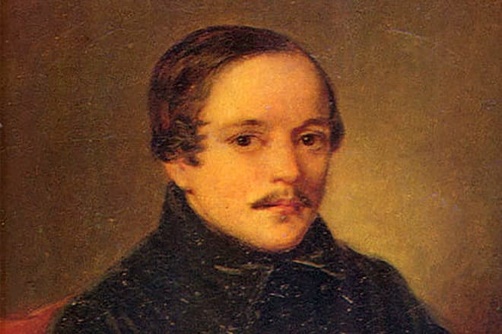
В ПЕТЕРБУРГЕ
В 1835 году произведения поэта впервые появились в печати. Товарищ Лермонтова без его ведома отдал в печать повесть «Хаджи -Абрек». Стихи Лермонтова охотно публикуют. Критики и читатели тепло приняли поэму «Песня про царя Ивана Васильевича...». В стихотворениях «Кинжал» («Мой друг железный»), «Поэт» и «Дума» Лермонтов провозгласил идеалы гражданской поэзии. Народная тема, русский характер очерчены в стихотворениях «Бородино» и «Родина».

Slide 9
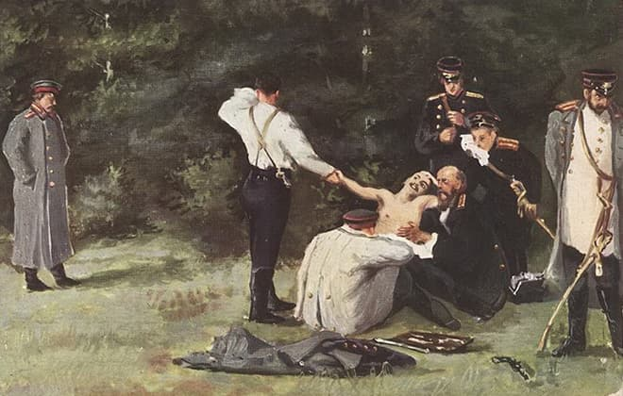
Дуэль М.Ю.Лермонтова и Н.Мартынова
В Пятигорске 27 июля 1841 года состоялась роковая дуэль между Михаилом Лермонтовым и майором в отставке Николаем Мартыновым. Лермонтов выстрелил вверх, а Мартынов – в упор, в грудь противника, убив его наповал.

Slide 10
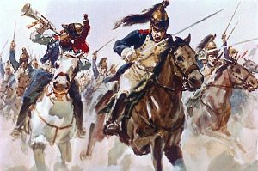
История создания стихотворения «Бородино»
В начале 1837 года М.Ю.Лермонтов написал стихотворение «Бородино». Впервые оно было опубликовано в журнале «Современник» в 1837 году. Стихотворение посвящено Бородинскому сражению 7 сентября 1812 года, в котором русская армия сражалась против наполеоновского войска.

Slide 11
Решение кроссворда
По горизонтали:
Фамилия бабушки М.Ю.Лермонтова.
Название имения, где прошло детство М.Ю.Лермонтова.
Имя матери М.Ю.Лермонтова.
По вертикали:
Место с суровыми величественными горными вершинами и неповторимой красотой природы, которое покорило сердце будущего поэта.
Звание отца М.Ю.Лермонтова.
Стихотворение М.Ю.Лермонтова, посвящённое крупному сражению Отечественной войны 1812 года.

Slide 12
Решение кроссворда
1
2
3
1
2
3

Slide 13
Решение кроссворда. Проверьте!
к
к
б
а
р
с
е
н
ь
е
в
а
о
в
п
р
к
и
о
т
а
р
х
а
н
ы
т
д
з
м
а
р
и
я
н
н
о

Slide 14
Словарная работа
имение – qarorgoh;
вольномыслие – erkin fikrlilik;
муза – ilhom parisi;
свободолюбивый – erksevar;
сражение – jang;
покорил – zabt etdi;
художник – rassom;
драматург – dramaturg;

Slide 15
Задание для самостоятельного выполнения
Подготовиться к пересказу биографии М.Ю.Лермонтова.

